Slide 1
Ребенок в мире информации
Кто владеет информацией, тот владеет миром?

Slide 2
Работа выполнена группой учащихся 6 «б» класса

Slide 3
Проблема
В этом учебном году в нашей школе стали применять электронные дневники и как оказалось это не просто информация об успеваемости для учеников и родителей, а целая сеть созданная для общения учителей, учеников школы и их родителей. Возникли вопросы:
Что такое образовательная сеть? Какие образовательные сети наиболее популярны среди школьников и их родителей?
Сколько времени мы проводим за компьютером и как использовать его рационально?

Slide 4
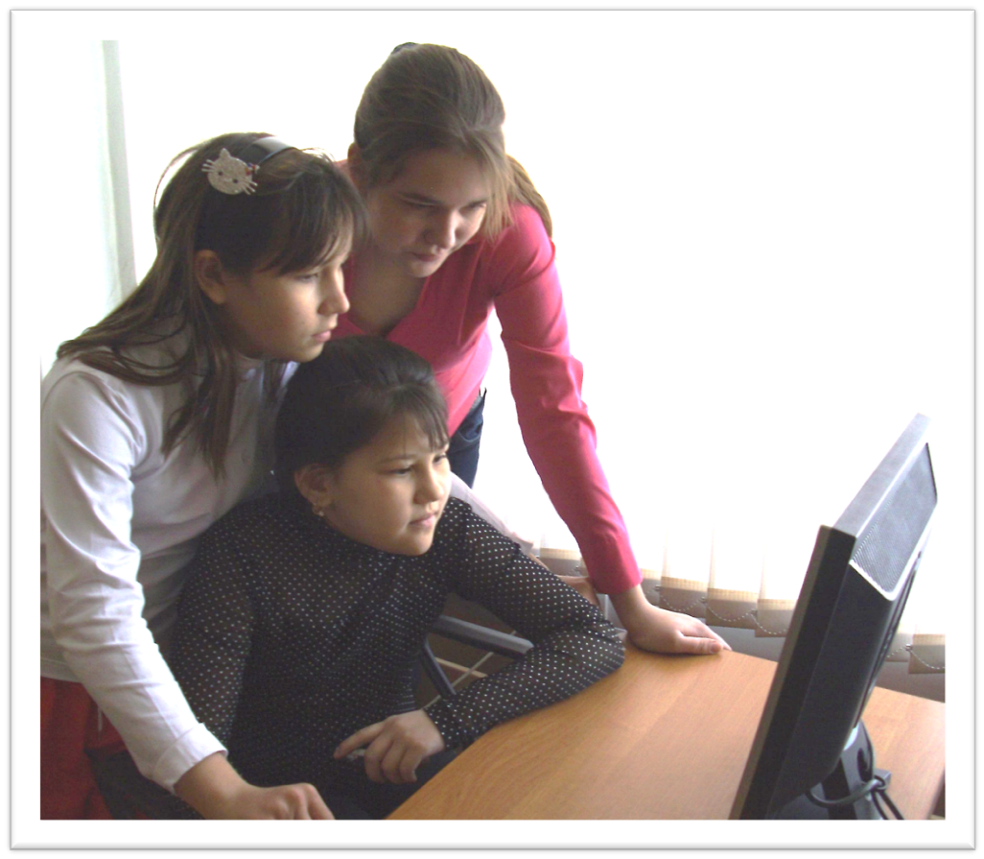
Группа «Поиск»

Slide 5
Цели исследования
Выяснить что такое образовательная сеть?
Определить знакомы ли с ними ученики нашей школы.
Установить какие образовательные и социальные сети наиболее популярны.

Slide 6
Алгоритм работы
Определить какие образовательные сети существуют?
Какие возможности они предоставляют?
Составить список ссылок этих образовательных сайтов с их кратким описанием .
Представить результаты поиска в виде буклета для учащихся.

Slide 7
Полезные ссылки
Открытый класс www.openclass.ru
Социальная сеть для образования — www.Letopisi.ru
Российское образование. Федеральный образовательный портал www.edu.ru
dnevnik.ru - школьная социальная сеть
Социально-образовательная сеть Казанского университета Буду студентом! для школьников mnasrutd@ksu.ru
www.moiuroki.ua - Первая социальная сеть для школьников Украины и России
Campus.ru. Сеть для школьников, студентов и учителей
school.edu - "Российский общеобразовательный портал".
ege.edu - "Портал информационной поддержки Единого Государственного экзамена“
allbest - "Союз образовательных сайтов"

Slide 8
fipi ФИПИ - федеральный институт педагогических измерений.
edunews - "Все для поступающих"
window.edu.ru - Единое окно доступа к образовательным ресурсам
Портал "ВСЕОБУЧ" - справочно-информационный образовательный сайт по всем видам образовательных учреждений Москвы и регионов России.
newseducation.ru - "Большая перемена"
rusedu.net - Сайт «Сетевого образовательного сообщества RusEdu»
planetashkol.ru - социальная сеть для учителей и школьников
Мир Бибигона Детская социальная сеть
Твиди уникальная среда для развития ребёнка.
ClassNet Социальная сеть для российских школьников

Slide 9
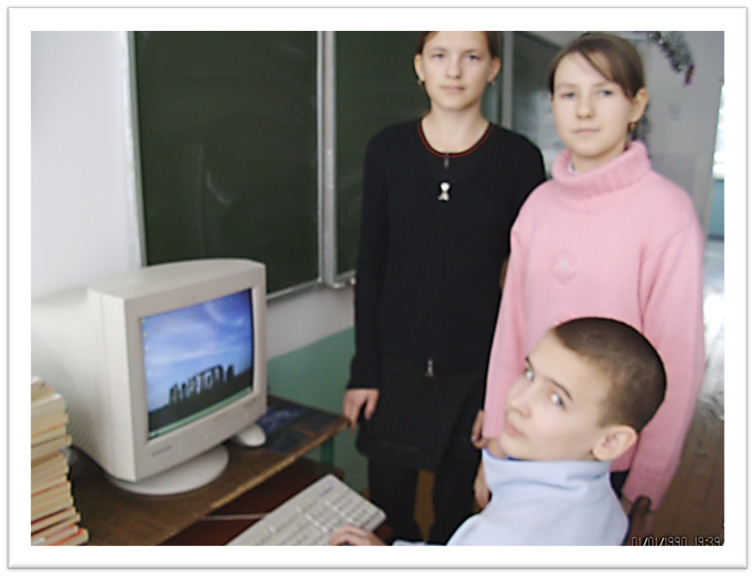
Группа «Корреспондент»

Slide 10
Цели исследования
Определить насколько знакомы с образовательными сетями ученики нашей школы и какие сети наиболее популярны среди них?

Slide 11
Алгоритм работы
1. Подготовить анкеты для опроса.
2. Провести анкетирование среди учащихся школы.

Slide 12
Анкета
Вопрос | + | -
1. Знакомы ли вы с образовательными сетями, созданными для учителей, учеников и их родителей ?
2. Для общения в сети чаще всего я использую:
В Контакте
Mail.ru
Одноклассники
Дневник.ру
Другие ( указать какие)
3. Для поиска необходимой информации я использую:
Поисковые системы Яндекс, Рамблер и т.д.
Википедию
Специальные образовательные сайты

Slide 13
Группа «Статистика»

Slide 14
Цели исследования
Обработать и представить результаты исследования в виде диаграмм , таблиц и графиков.

Slide 15
Алгоритм работы
1. Обработать результаты анкетирования.
2. Представить результаты в виде диаграмм, графиков и таблиц.

Slide 16
Знакомы ли вы с образовательными сетями, созданными для учителей, учеников и их родителей?

Slide 17
По классам

Slide 18
Для общения в сети чаще всего я использую:

Slide 19
Для поиска необходимой информации я использую:

Slide 20
Группа «Мы в сети»

Slide 21
Цели исследования
Определить сколько времени ученики нашей школы проводят в сети и как научиться его контролировать?

Slide 22
Алгоритм работы
1. Подготовить анкеты для опроса.
2. Провести анкетирование среди учащихся школы.
3. Подготовить газету для учащихся «Мы в сети» о вреде и пользе умной машины

Slide 23
Анкета «Мы в сети»
Сколько времени в день вы проводите за компьютером? | а) менее 1 часа б) от 1 -3 часов в) более 3 часов (сколько)
На что уходит это время? | а) игры б) обучение в) общение
На ваш взгляд что развивает компьютер? | а) мышление б) память в) внимание г) навыки общения
Есть ли у вас друзья в сети? | а) нет б) есть, но мало в) много друзей
Какие последствия по вашему мнению влечет бесконтрольное пребывание за компьютером? | а) компьютерная зависимость б) психическое напряжение в) ухудшение зрения г) бесполезная потеря времени

Slide 24
Работая над проектом мы научились
1. Представлять результаты исследования в виде диаграмм, таблиц, презентаций, буклетов, публикаций.
2. Создать личную страницу на Дневник.ру.
3. Хранить и обмениваться документами, фото, аудио, видео в социальных и образовательных сетях.
4. Общаться в социальных сетях, созданных для учителей, учеников и их родителей с учётом их возрастных и индивидуальных особенностей.
5. Организовывать свои тематические группы и сообщества для общения по интересам.

Slide 25
Спасибо за внимание!

